Slide 1
Внешние силы, создающие рельеф
Урок географии в 6 классе
Учитель географии Полякова Л. С.

Slide 2
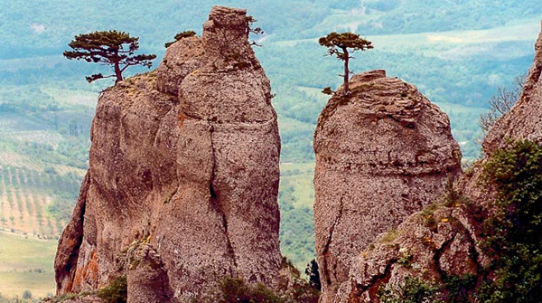
Выветривание – процесс разрушения и преобразования горных пород.
      физическое
      химическое
        биологическое

Slide 3
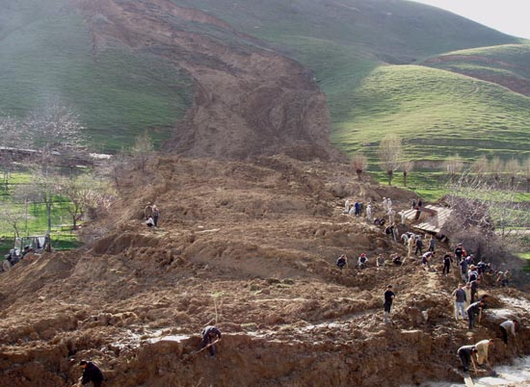
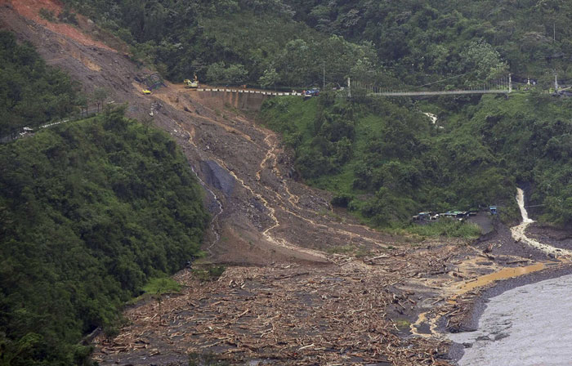
Действие силы тяжести
Оползни – сползание масс горных пород вниз по склону.

Slide 4
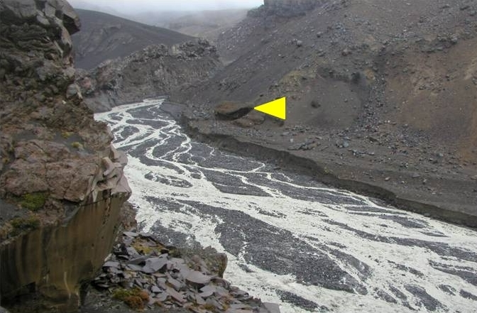
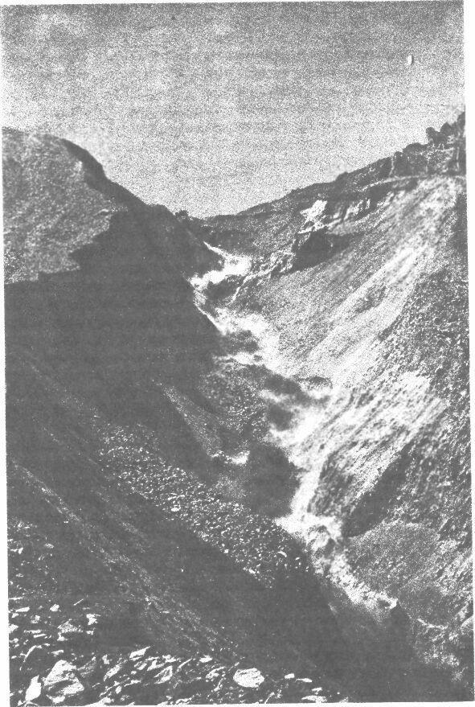
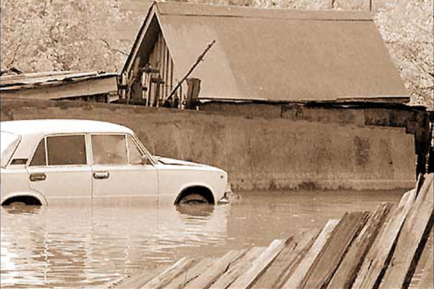
Сели – грязекаменные потоки.

Slide 5
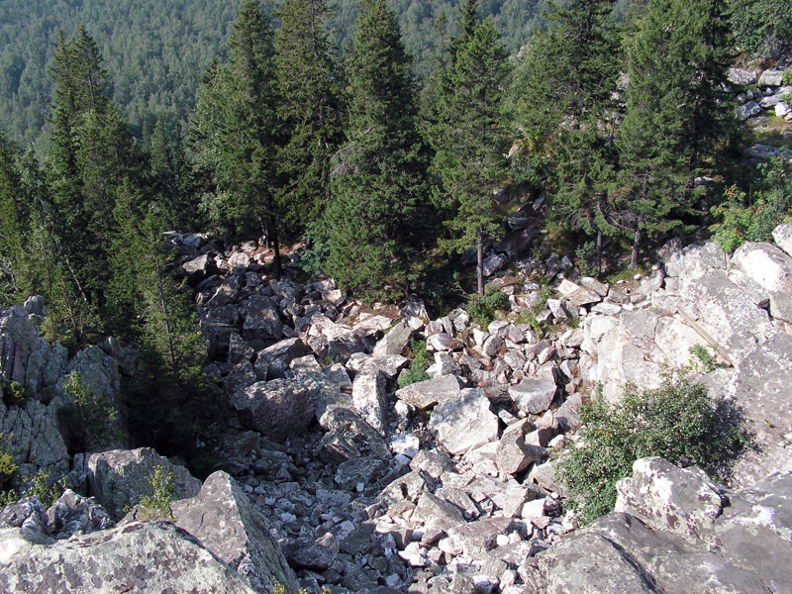
В горных районах возникают курумы – каменные россыпи.

Slide 6
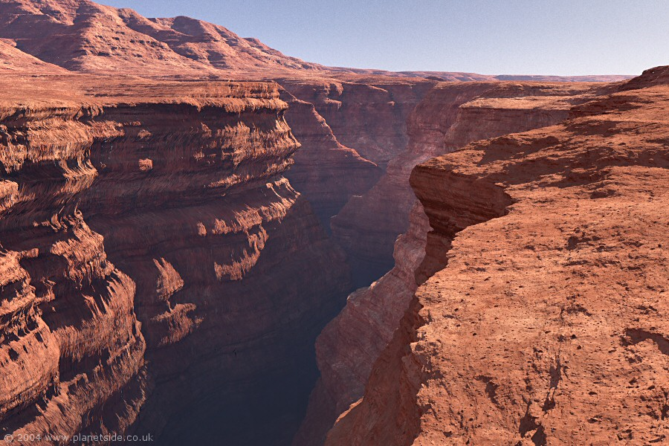
Деятельность текучих вод
Овраги – образуются в рыхлых осадочных породах в результате их временными потоками дождевых и талых снеговых вод.
Каньон

Slide 7
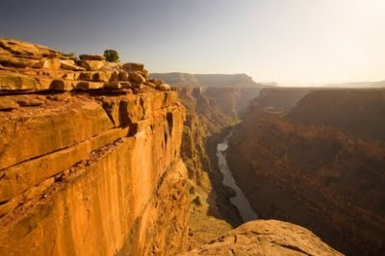
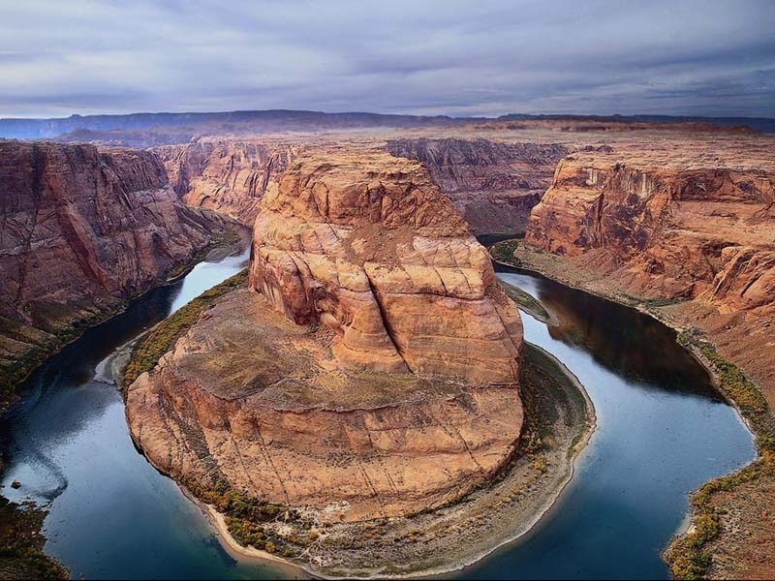
Каньон Колорадо

Slide 8
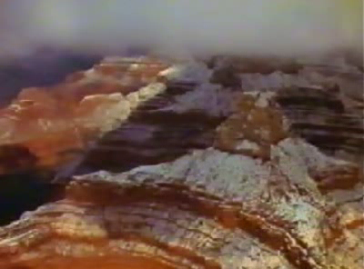

Slide 9
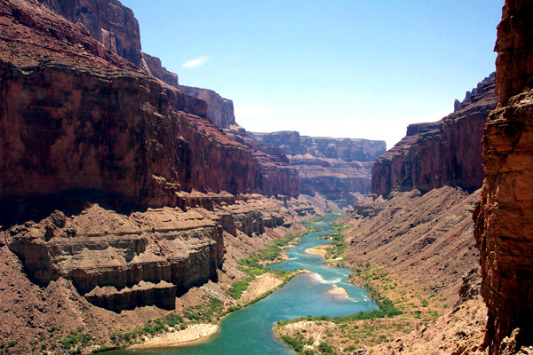
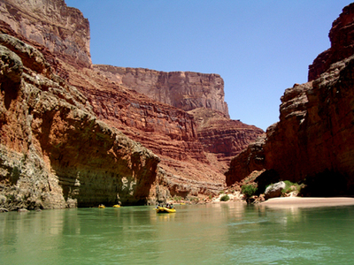

Slide 10
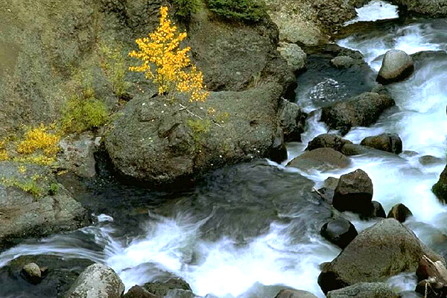
Речные долины

Slide 11
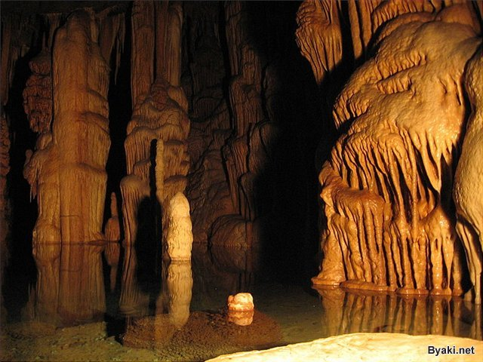
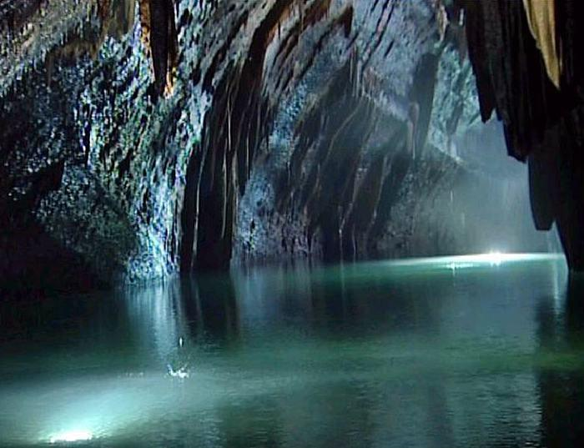
Карст – явление связанные с растворение горных пород поверхностными и подземными водами.
Карстовые формы

Slide 12
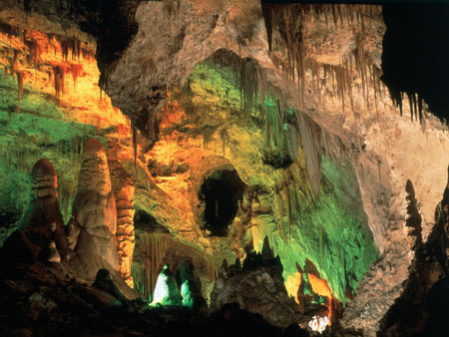
Мамонтова пещера

Slide 13
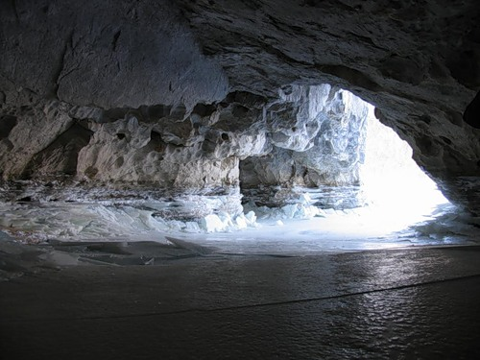
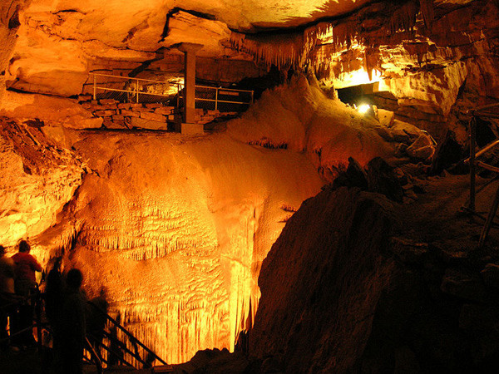
Самая длинная система пещер протяженностью 571 км . Мамонтова пещера в США.

Slide 14
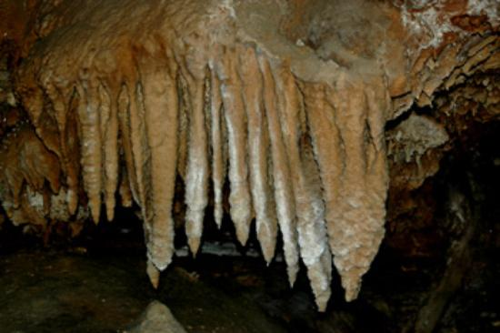
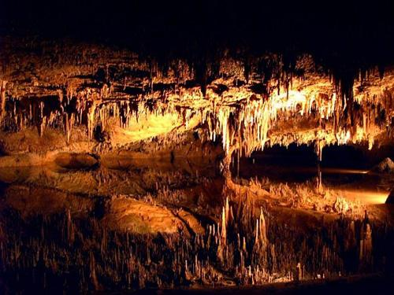
Сталактиты

Slide 15
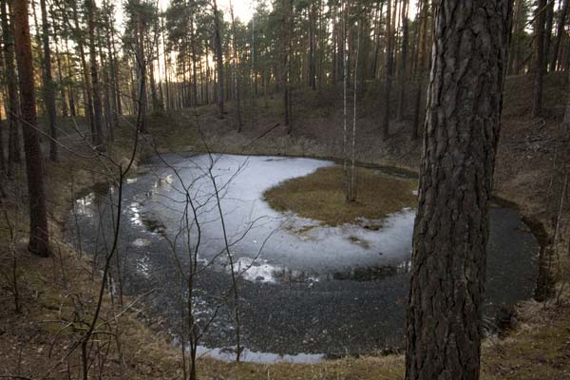
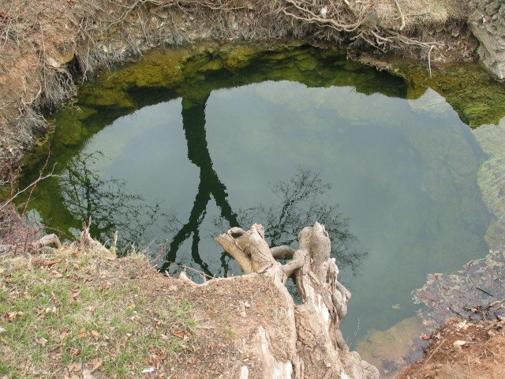
воронки

Slide 16
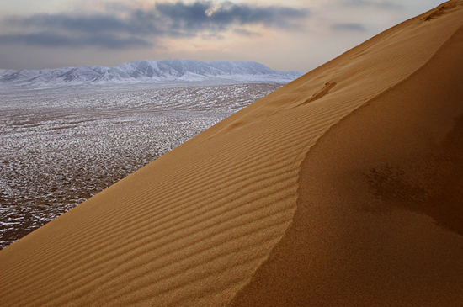
Деятельность ветра
Эоловые формы рельефа – на открытых безлесных пространствах ветер перемещает гигантские скопления песчаных или глинистых частиц.
Барханы – песчаные холмы.

Slide 17
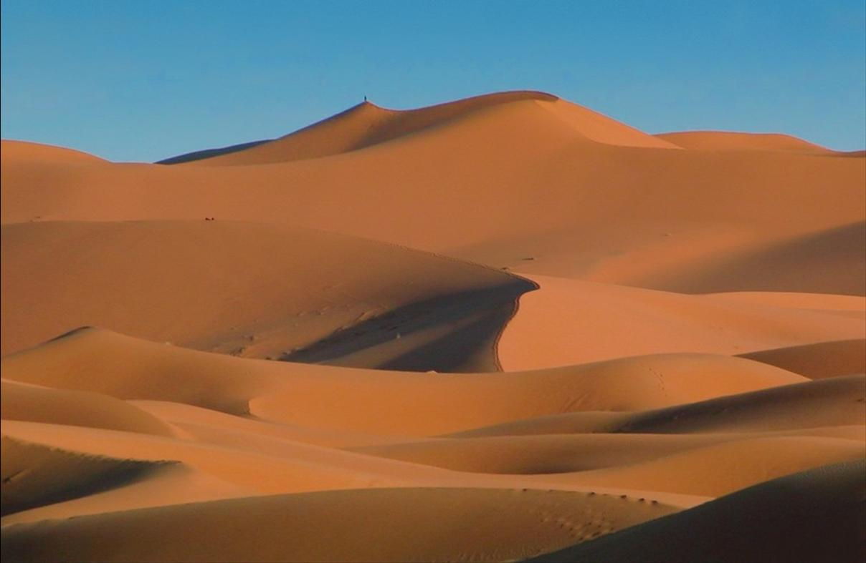
Достигают высоты 100м.
Сверху барханы имеют вид серпа.

Slide 18
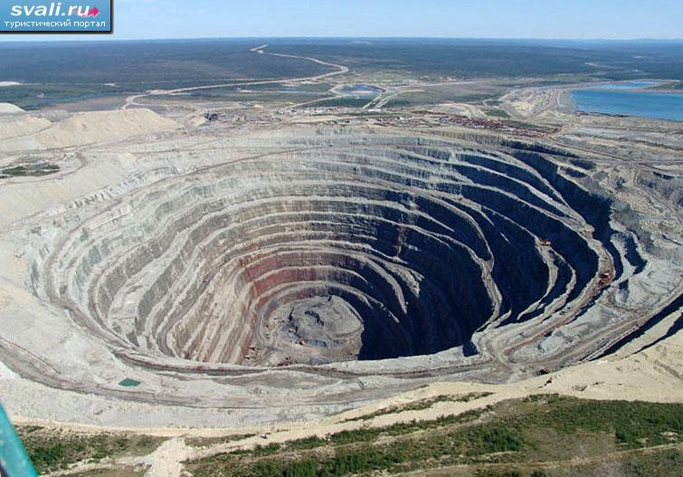
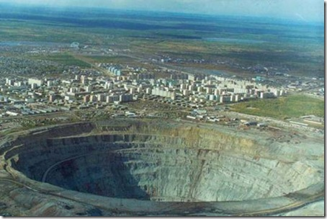
Деятельность человека
Карьер
Формы рельефа созданные человеком называются антропогенными.

Slide 19
Эрозия – движущая вода и ветер выполняют огромную разрушительную силу.
Эрозии способствует и хозяйственная деятельность людей
Распашка склонов
Вырубка леса
Неумеренный выпас скота
Прокладка дорог

Slide 20
Деятельность ледников
моренные холмы и гряды
Зандры – песчаные равнины
Ледниковые озера

